Slide 1
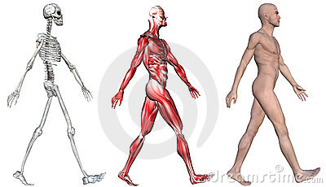
Il sostegno e il movimento

Slide 2
Lo scheletro
Lo scheletro ha varie funzioni ed è formato da ossa, costituite da calcio, fosforo e magnesio. Si dividono in ossa: lunghe, corte e piatte; sono formate da uno strato spugnoso e uno rigido per garantire elasticità, leggerezza e resistenza.

Slide 3
Le funzioni dello scheletro
Sostegno: ci permette di camminare e stare in piedi.
Movimento: insieme ai muscoli, le ossa, ci permettono il movimento.
Protezione: alcuni gruppi di ossa proteggono gli organi vitali come la gabbia toracica e il cranio.
Produzione del sangue: nel midollo rosso le ossa producono componenti del sangue.
Lo scheletro svolge diverse funzioni utili al nostro corpo.
Riserva di calcio: nelle ossa si deposita il calcio, utile per muscoli, cuore, e sistema nervoso.

Slide 4
Articolazioni
Le articolazioni sono i punti di giuntura fra le ossa e come quest’ultime sono importantissime per il movimento. Si dividono in mobili, semimobili e fisse.

Slide 5
I denti
I denti si trovano sulla mandibola e sulla mascella, sono formati da tre strati: corona, dentina e polpa. I denti sono avvolti dalla gengiva, una mucosa. La dentatura completa è costituito da 32 denti.

Slide 6
I muscoli
I muscoli tirano le ossa come delle leve, i muscoli grazie alla loro struttura ci permettono di fare grandi sforzi, alcuni ci offrono grande resistenza ma poca forza (come i muscoli dell’intestino) e altri grande forza, ma poca resistenza (come il bicipite).

Slide 7
I tipi di muscoli
Volontari (striati)
Involontari (lisci)

Slide 8
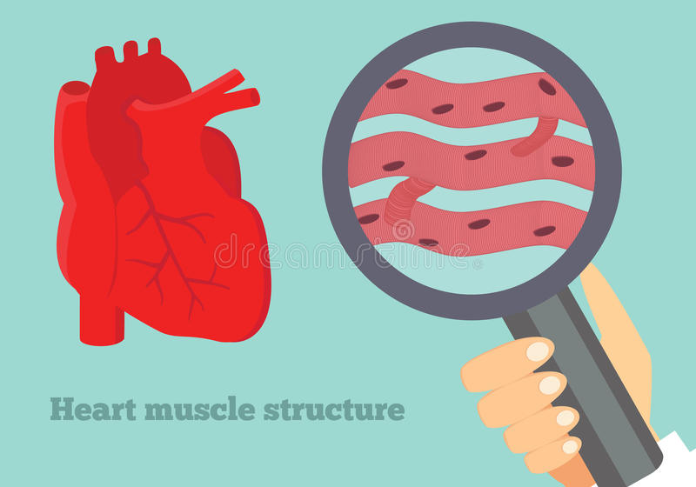
Il muscolo cardiaco
Il tessuto cardiaco pur essendo striato è involontario, infatti non possiamo fermare il cuore.

Slide 9
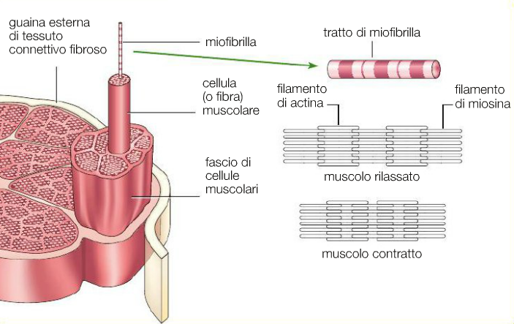
La struttura dei muscoli
La parte più piccola dei muscoli è rappresentato da filamenti di actina che attraggono o respingono la miosina e facendo rispettivamente contrarre e allungare il muscolo. La forza di milioni di fibre muscolari permettono al muscolo il movimento.

Slide 10
Creato da:
Matteo Sinitò
Giosuè Foti
Samuel Blosser

